Slide 1

Розвиток писемності, освіти
та науки в Київській Русі

Slide 2
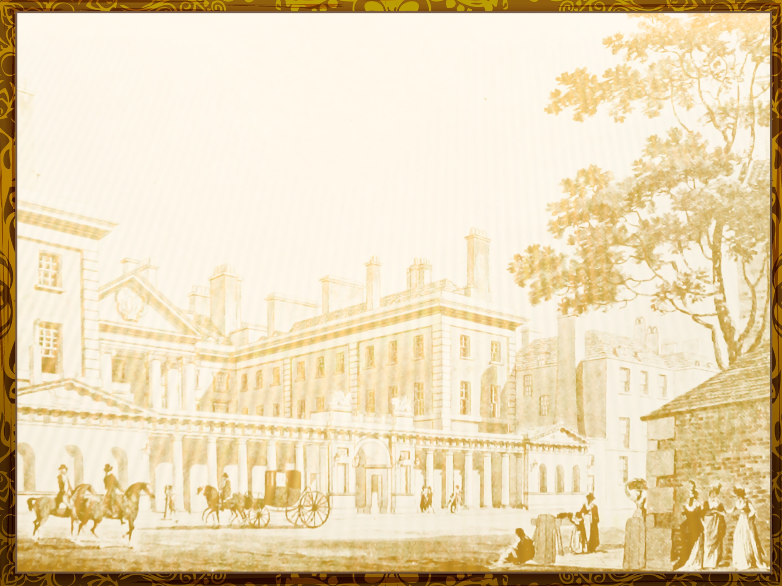
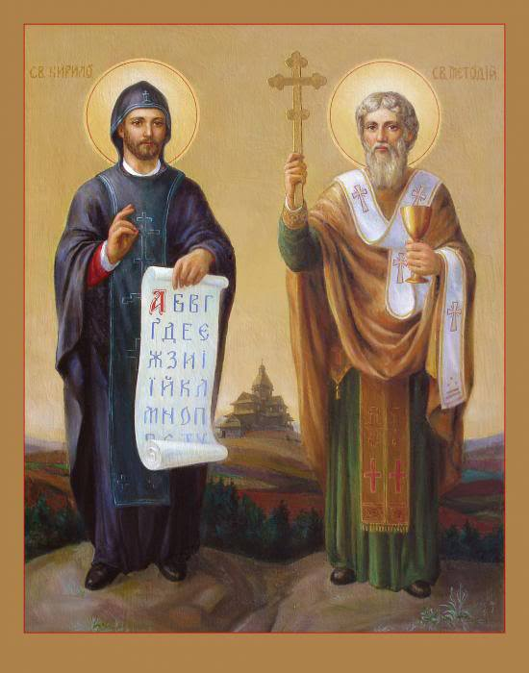
Писемна культура Київської Русі
Згадки про «писмена» слов'ян та русів є в різних джерелах. Поява писемності — важливий рубіж у розвитку культури кожного народу. Археологічні джерела дають можливість віднести час оволодіння неупорядкованим письмом до IX ст. Пізніше слов'яни отримали дві азбуки — глаголицю і кирилицю, одна з яких винайдена слов'янськими просвітителями Кирилом і Мефодієм.

Slide 3

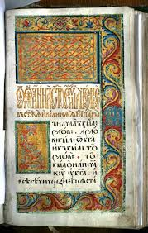
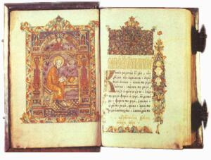
На користь порівняно раннього знайомства Русі з писемністю свідчить, очевидно, і літописне повідомлення про знахідку Кирилом у Корсуні (Херсонесі) Євангелія і Псалтиря, написаних «руськими письмены», а також зустріч з чоловіком, який говорив цією мовою.

Slide 4

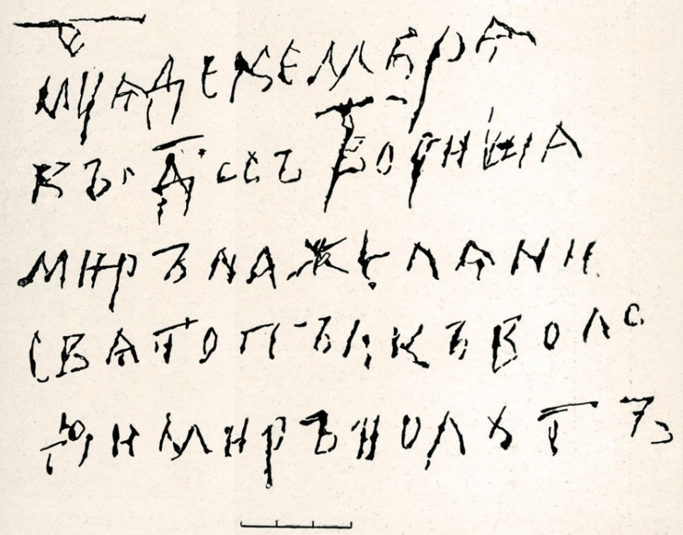
Підтвердженням реальності «руських письмен» можуть бути договори Русі з греками, один із екземплярів яких призначався для Русі і був написаний слов'янською мовою. Договір 911 р. вказує на руський звичай писати духовні заповіти на випадок смерті, а одна із статей договору 944 р. вимагала, щоб посли або купці, які прибували з Русі до Царгорода, мали при собі не золоті і срібні печатки, як практикувалося раніше, а спеціальні грамоти, підписані князем.

Slide 5
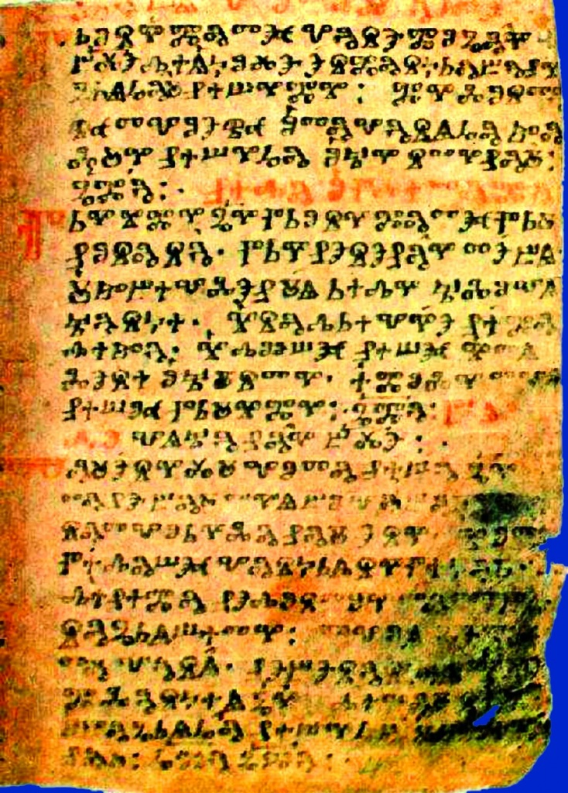
А після офіційного запровадження християнства на Русі в 988 р. вдосконалене слов'янське письмо — кирилиця — набуло особливого поширення. На Русь прийшла численна богослужбова література, історичні та юридичні книги з Болгарії (в тогочасному розумінні), звідти залучалися церковні кадри, писці та тлумачі. До нашого часу дійшли давньоруські списки з кириличних рукописів Х ст., створені за царя Симеона. Кирилицею написані всі відомі нам твори XI і наступних століть: «Остромирове Євангеліє», «Ізборники» 1073 і 1076 рр., «Слово про закон і благодать», «Мстиславове Євангеліє», «Повість минулих літ» та ін.

Slide 6
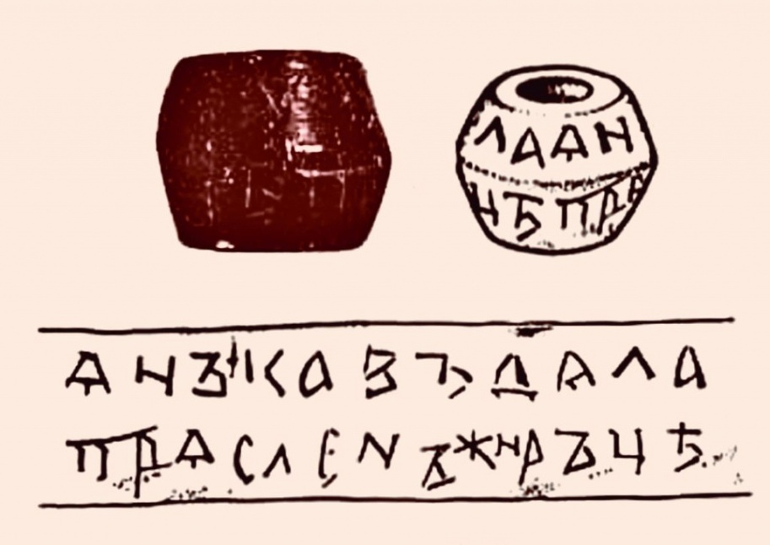
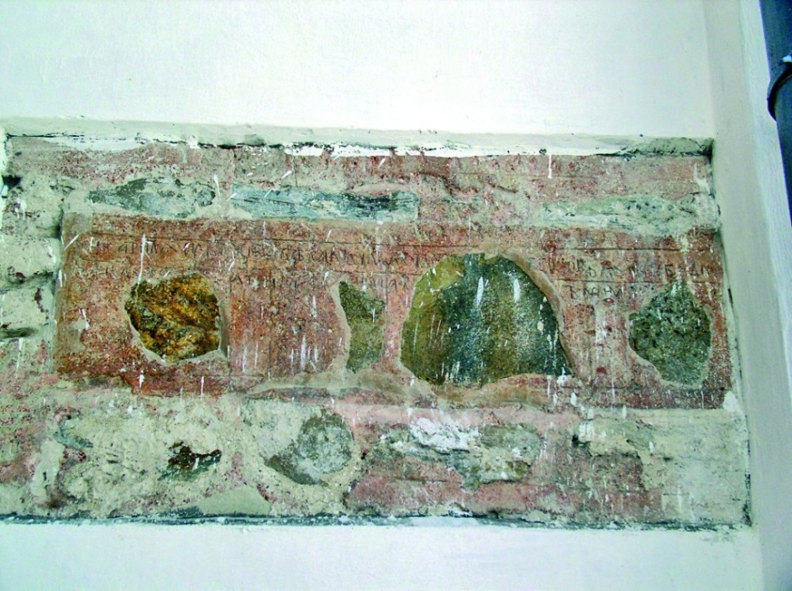
Про поширення писемності на Русі надзвичайно яскраво свідчать археологічні матеріали. Це написи (графіті), які продряпані на різноманітних побутових предметах та виробах — на пряслицях, горщиках, корчагах, голосниках, ливарних формочках, плінфах тощо. Такі написи вже за своїм змістом є багатим історичним матеріалом. Вони засвідчують належність того чи іншого предмета певному власникові, відзначають дарчу, містять відомості про майстрів. Такі написи свідчать, що писемність була приналежністю найширших верств міського населення.

Slide 7
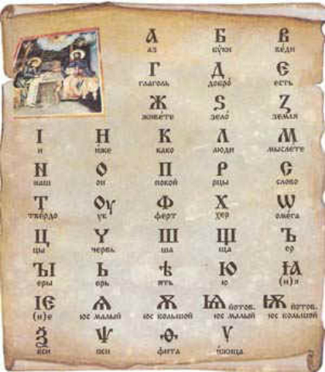
Величезне значення для розвитку культури мала поява писемності. Слов'янську азбуку створили близько 863 р. болгарські просвітителі Кирило та Мефодій (кирилиця, яка лежить в основі сучасних українського та російського алфавітів).
Старослов'янська азбука

Slide 8
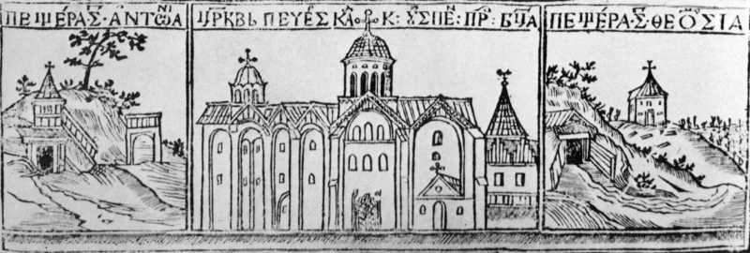
Поширення писемності сприяло розповсюдженню освіти на Русі, яка опікувалася церквою та князем і зосереджувалася переважно в монастирях.
Києво-Печерський монастир

Slide 9
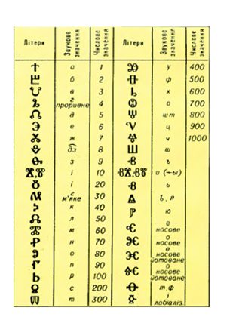
Глаголична абетка
Глаголиця
від старослов’янського «глаголъ» - «слово», глаголити – говорити; створена близько 863 р. Кирилом, родом з міста Салоніки. Як система знаків глаголиця ідеально відповідала слов’янській звуковій системі, нею написані найдавніші слов’янські пам’ятки, зокрема Київські глаголичні листки.
Глаголиця проіснувала недовго, в ХІ ст.. її витіснила кирилиця.
Кирилична абетка була створена на основі грецького алфавіту, доповненого кількома літерами, що передавали шиплячі звуки, яких не було в грецькій мові. У кирилиці перша буква називалася «аз», (що означає «я»), друга «б» – «буки» (буки), третя «в» - «веди» («відати», знати). Отже, в буквальному перекладі три перші букви кирилиці означають:
«Я букви відаю».

Slide 10
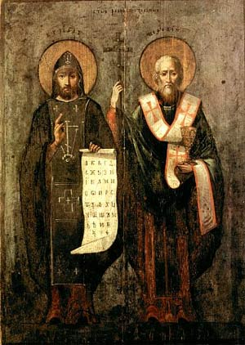
Поширення після запровадження християнства на Русі
1. Кирилиця – абетка, винайдена у 863 р. просвітником Кирилом ;
2. церковнослов’янська (або старослов’янська) мова.
Просвітники
Кирило і
Мефодій.
Ікона
Кирилиця — слов’янська абетка. Названа за ім’ям слов’янського просвітника Кирила, який разом із братом створив першу слов’янську абетку з 38 літер (глаголицю), а його учні вдосконалили її і назвали кирилицею. Вона складалася з 43 літер (але була й коротша абетка — із 27—32 літер). Кирилиця стала основою сучасних слов’янських систем писемності: білоруської, болгарської, російської, сербської, української тощо.

Slide 11
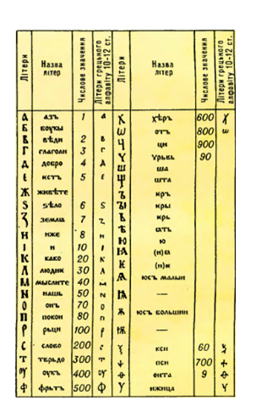
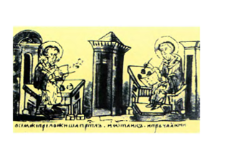
Кирилична абетка була створена на основі грецького алфавіту, доповненого кількома літерами, що передавали шиплячі звуки, яких не було в грецькій мові.
Понад 400 написів знайдено на стінах Софійського собору в Києві. На одній зі стін собору вирізьблено абетку з 27 літер: 23 грецьких і чотирьох слов’янських — б, ж, ш, щ.
Кирило та Мефодій перекладають Святе Письмо.
Мініатюра з Радзивіллівського літопису. 15 ст.
Кирилична абетка

Slide 13
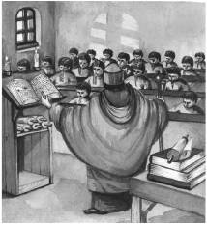
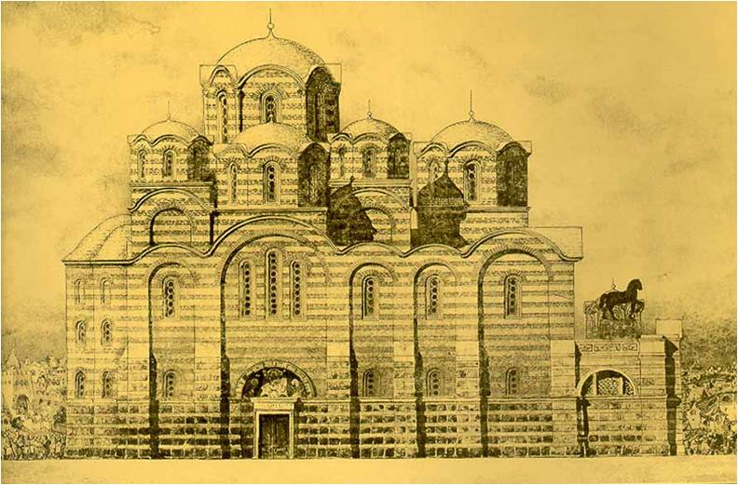
Осередки освіти
Освіта в Київській Русі
Запровадження християнства викликало нагальну потребу і в освічених священиках, і в книгах й дало могутній поштовх поширенню освіти на Русі.
ЦЕРКВИ І МОНАСТИРІ
Десятинна церква.
Реконструкція північного боку.
У церковній школі
(рис. Р. Кудрявцева).

Slide 14

Монастирська школа
Вже за князювання Володимира Великого було створено першу школу, в якій здобували знання діти найближчого оточення князя. Матері, направляючи дітей, плакали, як за померлими, настільки це було незвичною справою. Школа поширювала та зміцнювала позиції християнства, одночасно переслідувалася й політична мета — створення вітчизняного кліру та освіченого державного чиновника. Такі школи засновувалися й при інших новозбудованих церквах і монастирях.
За часів Ярослава Мудрого кількість шкіл збільшується. Вчителями в школах були священики. Тут вчили читати, писати, а також церковного співу та начал християнської моралі. Школи не мали окремих будинків. Учні збиралися у будь-якому приміщенні.
Підручниками служили богослужебні книги, найчастіше – Псалтир. Навчання грамоти розпочиналося з вивчення азбуки.

Slide 15
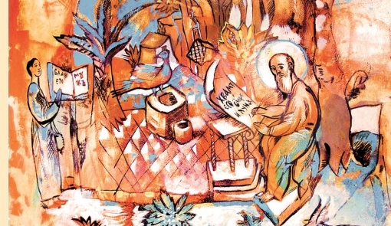
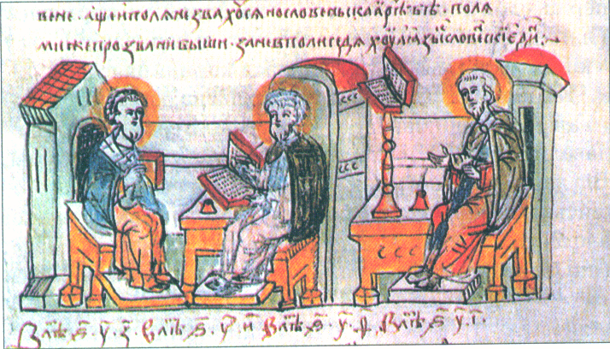
Навчання грамоті розпочиналося з вивчення азбуки. Учні писали на восковій дощечці за допомогою писал-стрижнів із загостреним кінцем. Великі текс ти писали на березовій корі (берестяні грамоти).

Slide 16
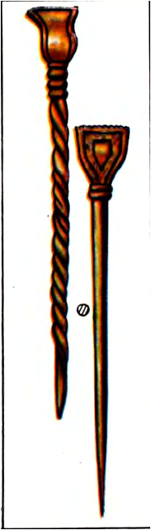
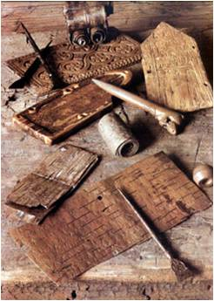
Учні писали на покритій воском дощечці з допомогою писал – металевих або кістяних стрижнів із загостреним кінцем і лопаткою у верхній частині. Гострим кінцем писали букви і слова, а лопатками згладжували написане. Для кращого запам’ятовування алфавіту букви писали на окремих предметах (пряслицях, гребінцях, дерев’яних дощечках). Великі тексти писали на березовій корі.
За підрахунками вчених, у вликих містах Київської Русі близько 10 % населення було грамотним.
Приналежності для письма. Писала, воскові таблички, берестяні грамоти.
Металеві писала з Київського Подолу. Гострим кінцем вишкрябували букви, а протилежним – стирали написане.

Slide 17
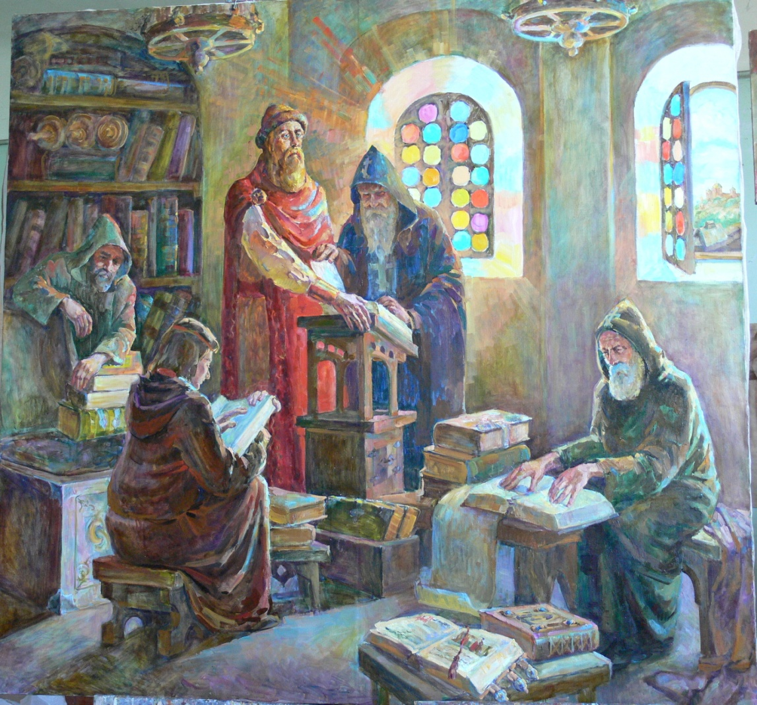
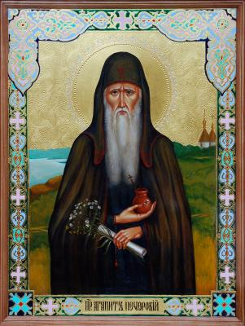
1037 року при Софійському соборі відкрили школу нового типу, де, крім грамоти, вивчали грецьку і латинську мови, основи філософії і медицини. Відомим лікарем у Києві був Агапіт, який умів робити хірургічні операції.
Визначною подією стало заснування Ярославом Мудрим першої на Русі бібліотеки, про яку згадує літопис під 1037 р. При ній була книгописна майстерня-скрипторій, де переписувались та перекладались книги з грецької мови на слов'янську.
Агапіт Печерский

Slide 18
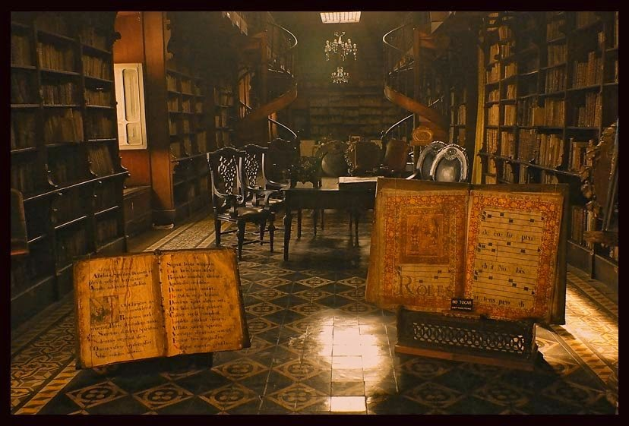
За підрахунками вчених, Софійська бібліотека мала налічувати понад 950 томів.

Slide 19
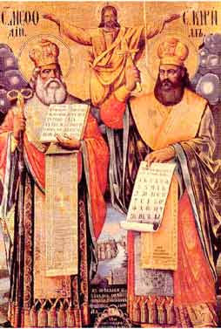
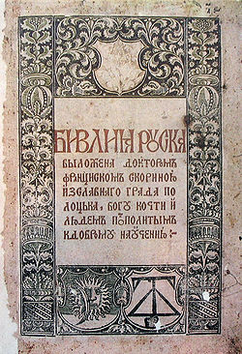
Найбільш поширений був службовий тип Біблійних книг, тобто книги, які були залучені до церковного богослужіння й були необхідні для повсякденного вжитку в кожному храмі. Перші переклади Кирила та Мефодія охопили саме цей тип Біблійних книг, саме до нього відносяться найдавніші слов'янські списки.

Slide 20
Наукові знання Київської Русі
В галузі розповсюдження наукових знань Київська Русь стояла на одному рівні з передовими країнами Європи. Реальні знання — практична наука ремісників і землеро- бів — як необхідні і корисні для суспільства набули якнайширшого розповсюдження в усіх галузях господарської діяльності Київської Русі.

Slide 21
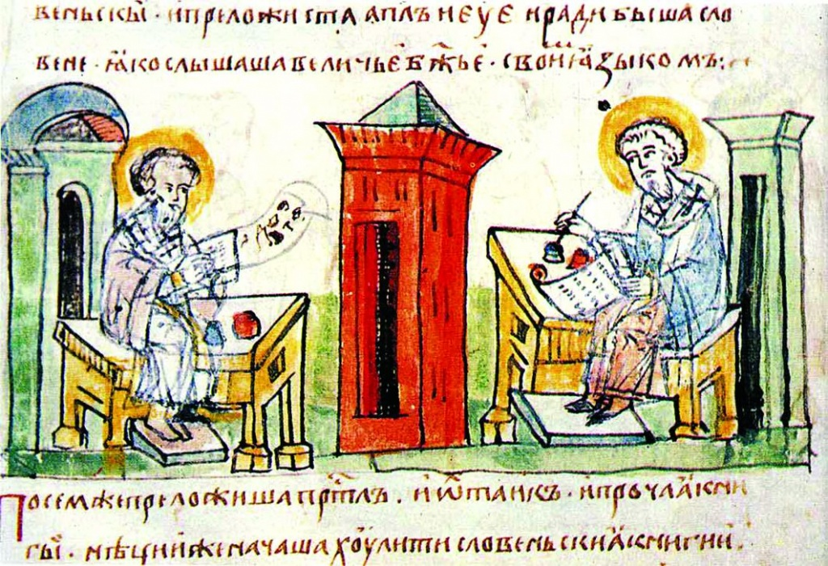
Знання з математики, первісні елементарні розрахунки були необхідні для спорудження храмів.
Арифметичними знаннями користувались під час торгівлі.
Провадились також різні обчислення, записувались міри довжини, обсягу, відстані між містами.
Робились складні розрахунки, викликані потребами церкви у складанні календарів і пасхалій.
У грошовій системі використовувались наочно-обчислювальні засоби — абака. Схема обчислення давньоруської абаки відтворена на мініатюрі Радзивілівського літопису.

Slide 22
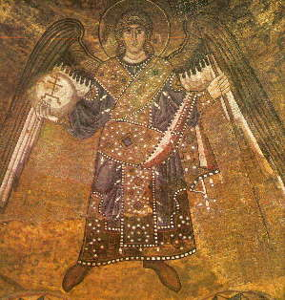
Певні знання руські люди мали в галузі практичної хімії, які були необхідні для виготовлення смальти для мозаїк, скляних виробів (різноманітних і різнобарвних намистин та браслетів, посуду, віконного скла), різнокольорових емалей, поліхромної поливи для кераміки.
У накопиченні математичних знань провідну роль відігравали практичні потреби. Це обмовило вивчення чотирьох арифметичних дій, дробів, обчислення відсотока, площі круга. Причому у вимірюваннях використовувалися засоби, дані людині від природи: долоня, п'ядь (відстань між витягнутими великим і вказівним пальцями), лікоть, сажень (відстань між витягнутими руками).
До моменту прийняття християнства русичі вже були знайомі з десятичною системою рахунку від одного до десяти тисяч, дробами. До XII ст. рахунок розширився до 10 000 000. Ботаніка обмежувалася вивченням лікарських трав. Досить поширеними були знання про тваринний світ, оскільки полювання мало суттєве значення і русичі добре знали звички тварин та птахів. Уже в XII ст. згадується лісопильна рама, яка діяла енергією води водоспаду.

Slide 23
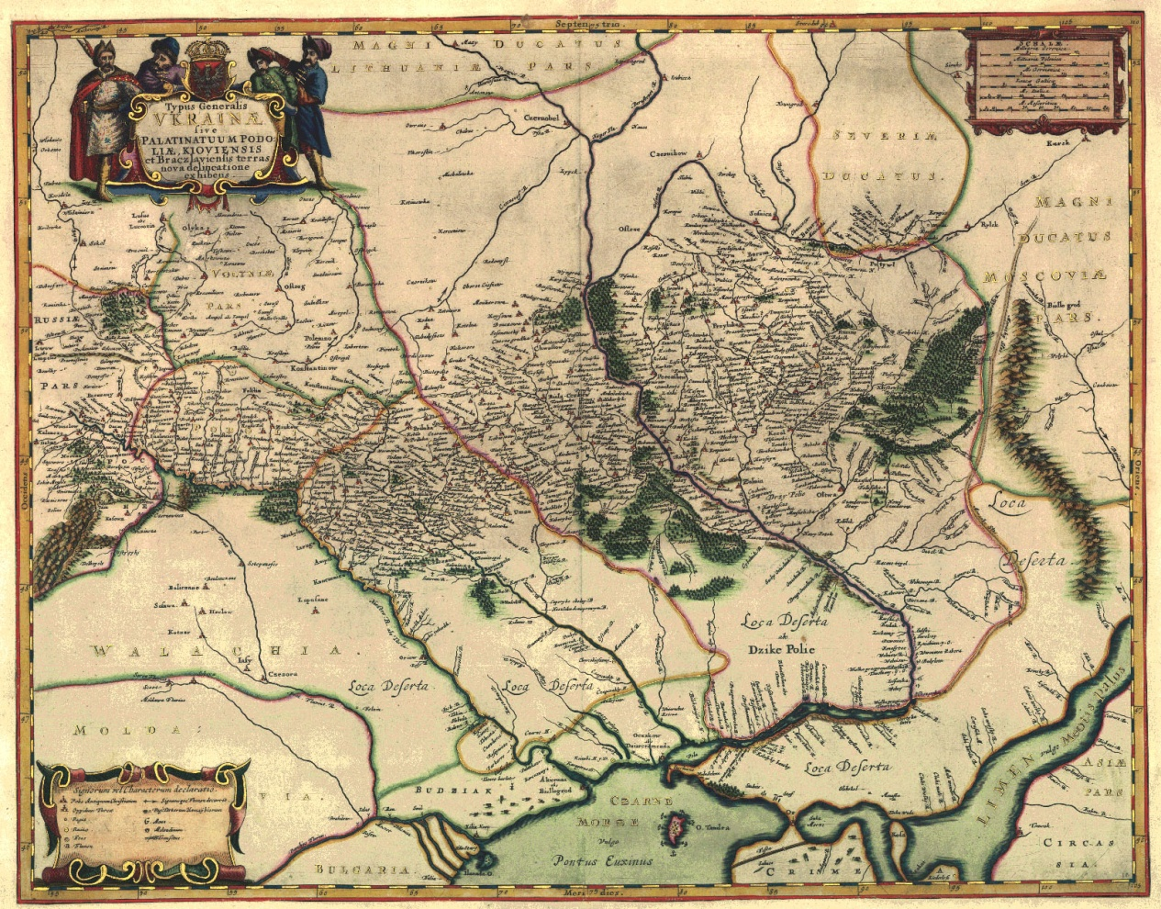
Досить широкими були географічні знання, які здобувались і в результаті практичного освоєння шляхів і через знайомство з географічними трактатами того часу.

Slide 24
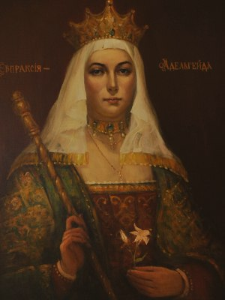
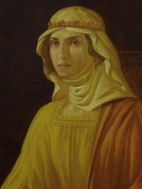
Медицина
Першими медиками на Русі були всілякі знахарі, відуни, волхви, чарівники, проти яких виступало духовенство. Але в XI—XII століттях місце знахаря займає лічець, або лікар. Лікарі були, як правило, з ченців. Приступаючи до лікування хворого, вони зверталися з молитвою до святого Пантелеймона — заступника медицини і лікарів (у 2000 році, коли мощі святого Пантелеймона були ненадовго привезені в Київ, до них розпочалося багатотисячне паломництво). В XI столітті в Печерському монастирі лікували Дем'ян (Даміан)-Пресвітер і Агапіт — «безмездний лічець» Русі, як його називає «Києво-Печерський патерик». Широке визнання лікарською практикою за часів Київської держави здобули також ченці Антоній, Пимен, лікарі Іоан Смера, Петро Сіріанин, Февронія.
Головними в арсеналі їх лікувальних методів були настої і відвари з лікувальних трав, зокрема привезених з Єгипту, а також молитви і взагалі вплив словом на хворого — те, що сьогодні належить до психотерапії. Агапіт був прекрасним діагностом.
у 1076 р. Святославу Ярославичу навіть була зроблена хірургічна операція з видалення пухлини на шиї;
Євпраксія Всеволодівна

Slide 25
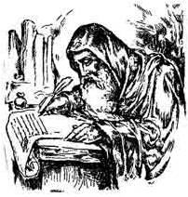
Література. Книгописання
за підрахунками вчених книжковий фонд на Русі налічував 130-140 тис. томів;
досить висока ціна книжок (за молитовник для церкви в Любомлі волинський князь Володимир Василькович заплатив 8 гривень, яких у той час було цілком достатньо для купівлі 40 овець).
Переписувач.
Скрипторії – центри для
переписування книг.

Slide 26
Найдавніші рукописні книги Київської Русі

Slide 27
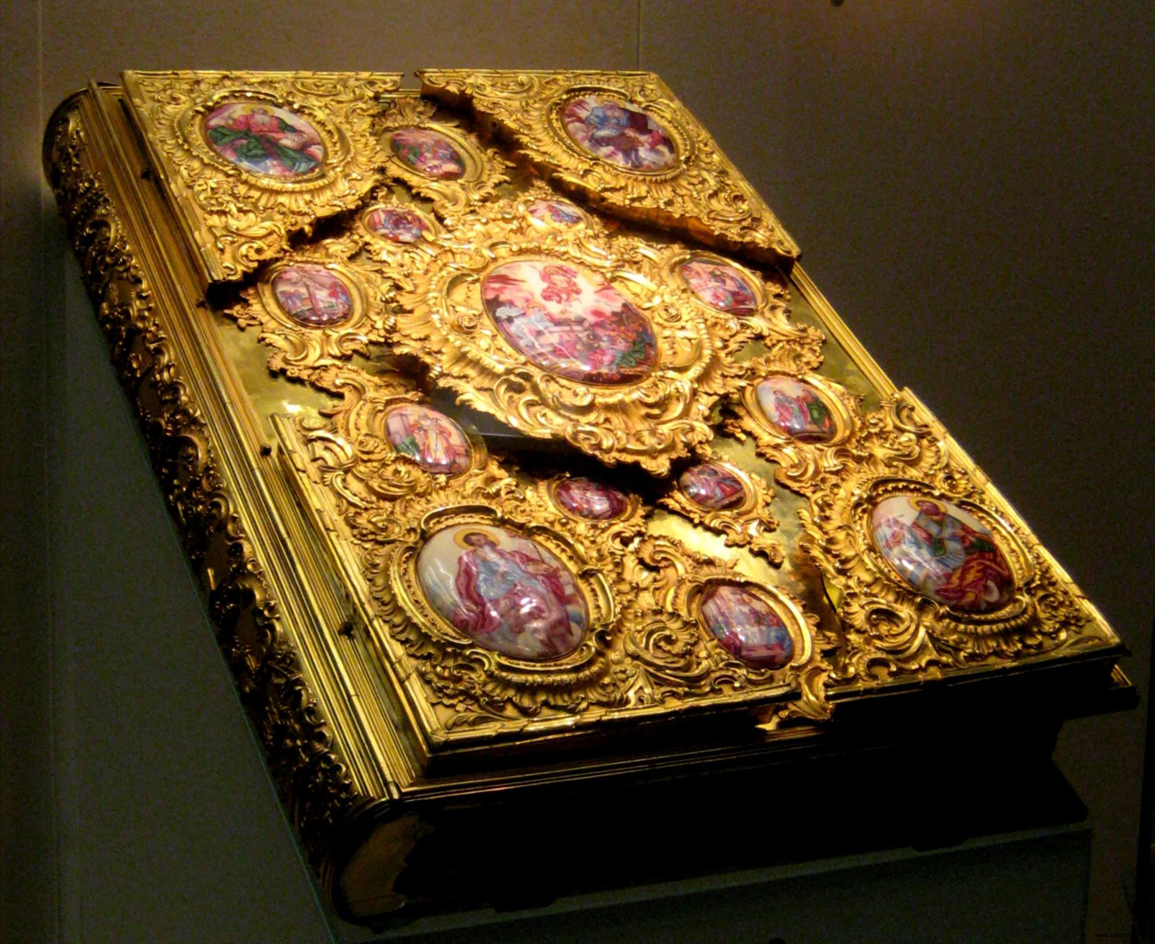
Остромирове Євангеліє — найдавніша датована рукописна пам'ятка церковнослов'янської мови Київської Русі.

Slide 28
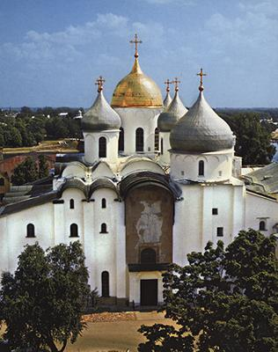
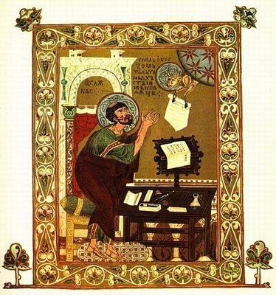
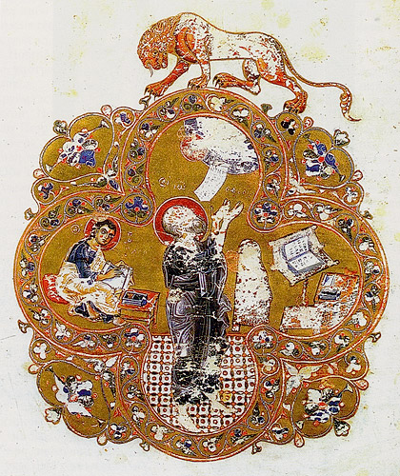
Виготовлене у 1056–1057 рр. в Києві дияконом Григорієм і його помічниками для новгородського посад-ника Остромира.

Slide 29
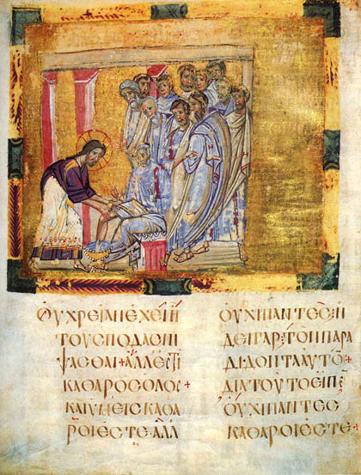
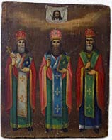
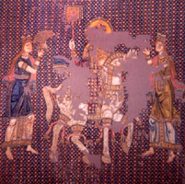
Рукопис пам’ятки, який налічує 294 аркуші великого формату, по- мистецьки оздоблений кольоровими ініціа-лами, заставками, трьома мініатюрами євангелістів Івана, Луки й Марка.

Slide 30



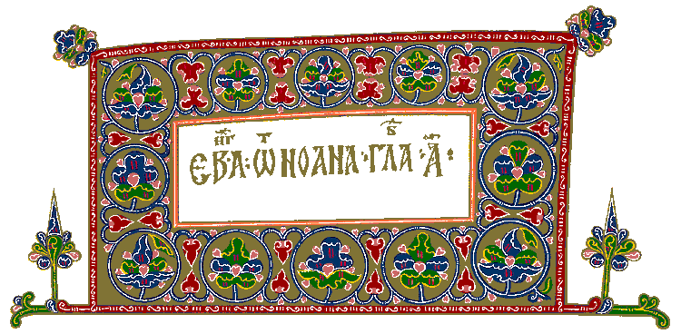

Святкову пишність Остромировому Євангелію надають також заставки – орнаментальні композиції, котрі відділяють і прикрашають початок кожного нового розділу книги. В Остромировому Євангелії міститься одна велика та 18 малих заставок, основний їх мотив – великі квіти з п’ятьма пелюстками. Виконані вони яскравими фарбами – червоною, зеленою, синьою і прописані золотом.

Slide 31
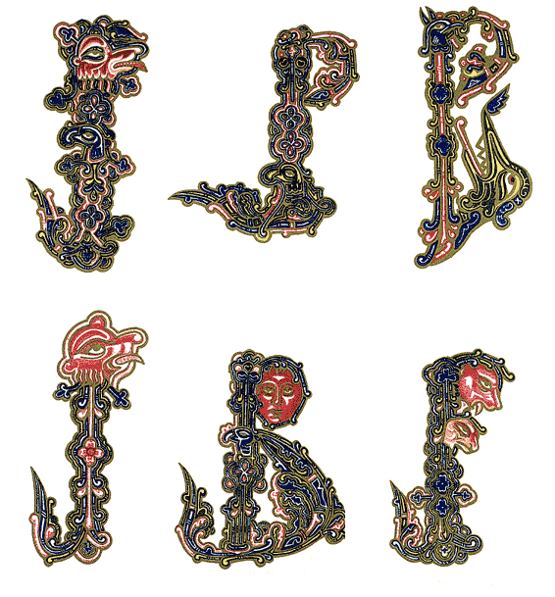
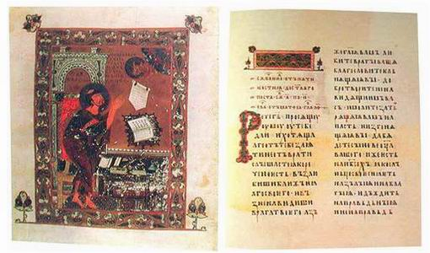
Чудовою особливістю Остромирового Євангелія є його витіюваті ініціали (буквиці) – заголовні букви збільшеного розміру майстерно виконані на початку самостійних розділів тексту книги.
Переписувач підібрав для рукопису високоякісний, білий і тонкий, пергамент. Текст у книзі написаний у два стовпчики по 18 рядків у кожному

Slide 32
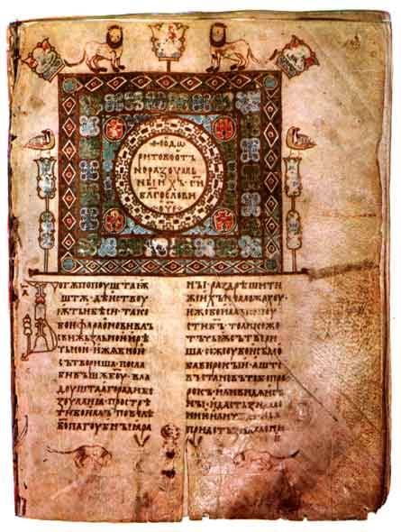
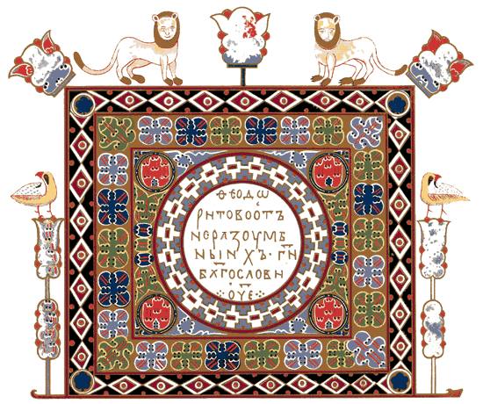
Другою датованою давньоруською
писемною пам’яткою є Ізборник Святослава (1073), це — архаїчна рукописна хрестоматія, що містить різні вислови та фрагменти з богословських творів.

Slide 33
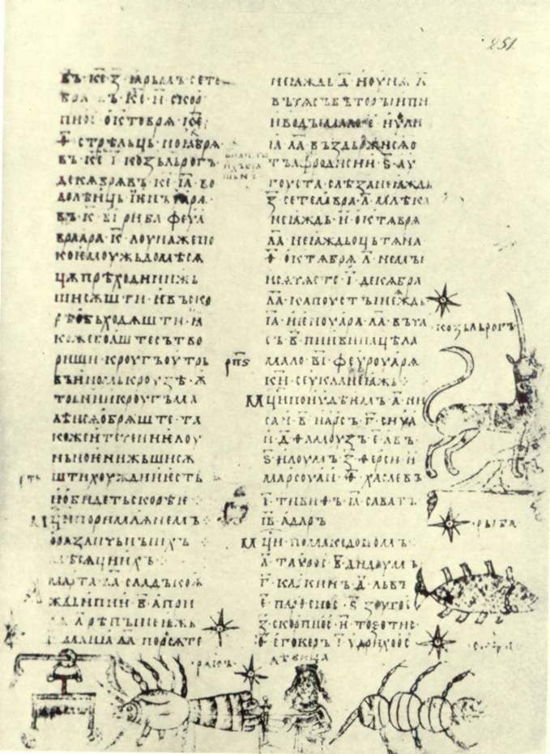
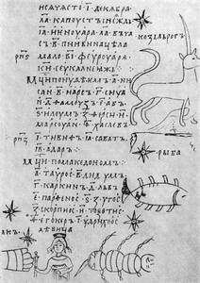
Ця книга має енциклопедичний зміст, у ній порушуються проблеми християнського богослів’я, розтлумачуються положення Біблії щодо поводження в повсякденні
Тут наведено відомості з астрономії й астрології, математики й фізики, історії й філософії, граматики, зоології, ботаніки, логіки й етики.

Slide 34
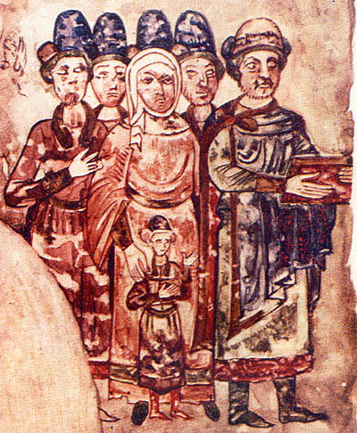
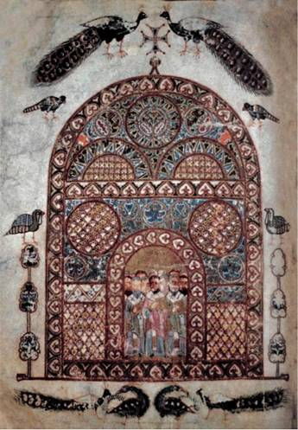
Ізборник переписав дяк Іван з іншими писцями для київського князя Святослава Ярославича з болгарського джерела, складеного на початку Х ст. для болгарського царя Симеона. Ізборник Святослава 1073 р. містить понад 380 статей, які належать двадцяти п’ятьом авторам (здебільшого візантійцям).

Slide 35
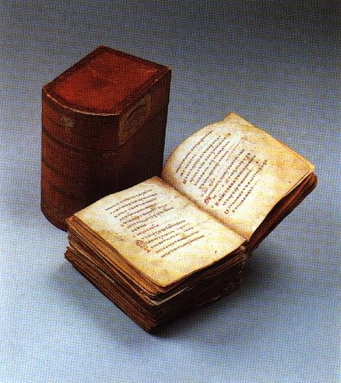
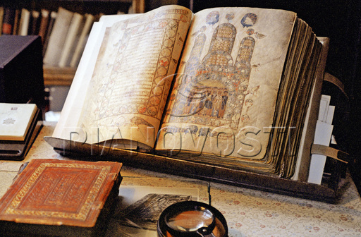
Третя датована писемна пам’ятка — Ізборник (1076), складена за матеріалами рукописів княжої бібліотеки Софійського собору.
Ця книга містить найрізноманітніші відомості духовного й філософського змісту — роздуми про правдиву віру, повчання дітям тощо.

